Slide 1
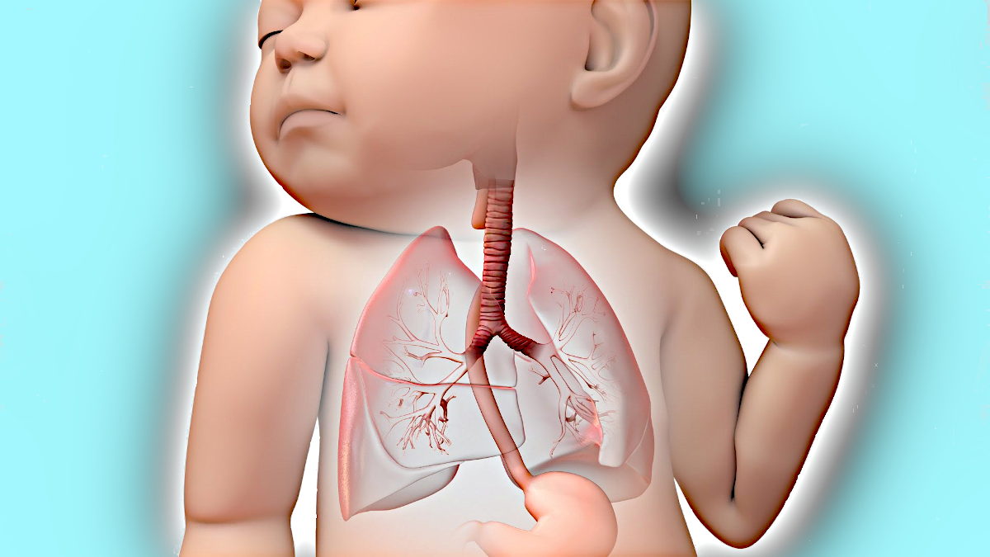
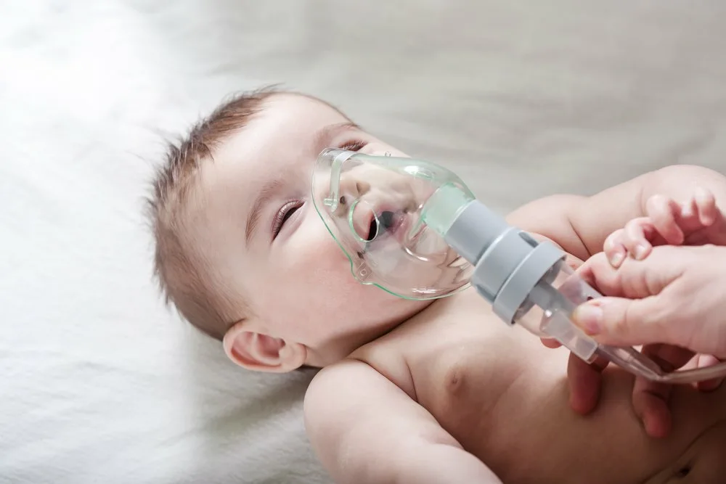
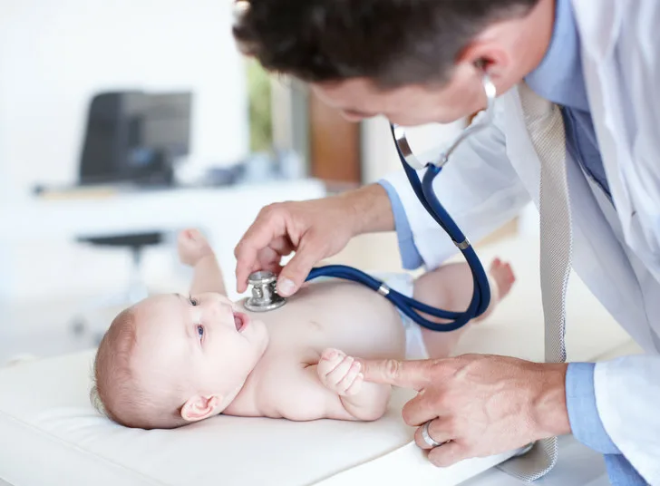
Грудное вскармливание снижает риск развития у ребенка аллергических заболеваний, в том числе дыхательных путей, благодаря высокому уровню усвоения микро-и- макроэлементов из женского молока и соответствию их тканям ребенка.
У детей на грудном вскармливании
реснитчатый эпителий дыхательных путей полноценно функционирует и препятствует проникновению аллергенов в ткани ребенка. Раннее
Мы «За!» грудное вскармливание!
Грудное вскармливание – это профилактика
Заболеваний органов дыхания
введение молока, в
заменителей грудного особенности в периоде
новорожденности, исключает получение биологически активных веществ, регулирующих процессы роста и дифференцировки тканей. В результате слизистые бронхиального
дерева становятся уязвимыми для всевозможных аллергенов. И даже наследственная
« Все прекрасное в человеке – от лучей солнца и молока
матери, вот что наполняет нас любовью к жизни».
М.Горький
предрасположенность, если и
манифестируется, то в более позднем возрасте.
Источник : https://vocmp.oblzdrav.ru/

Slide 2
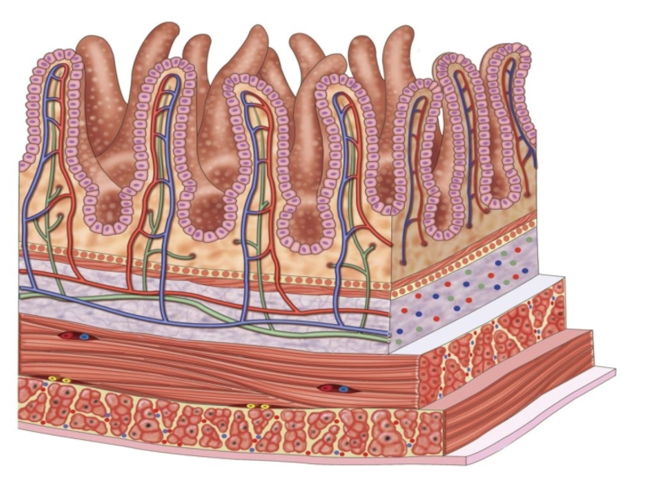
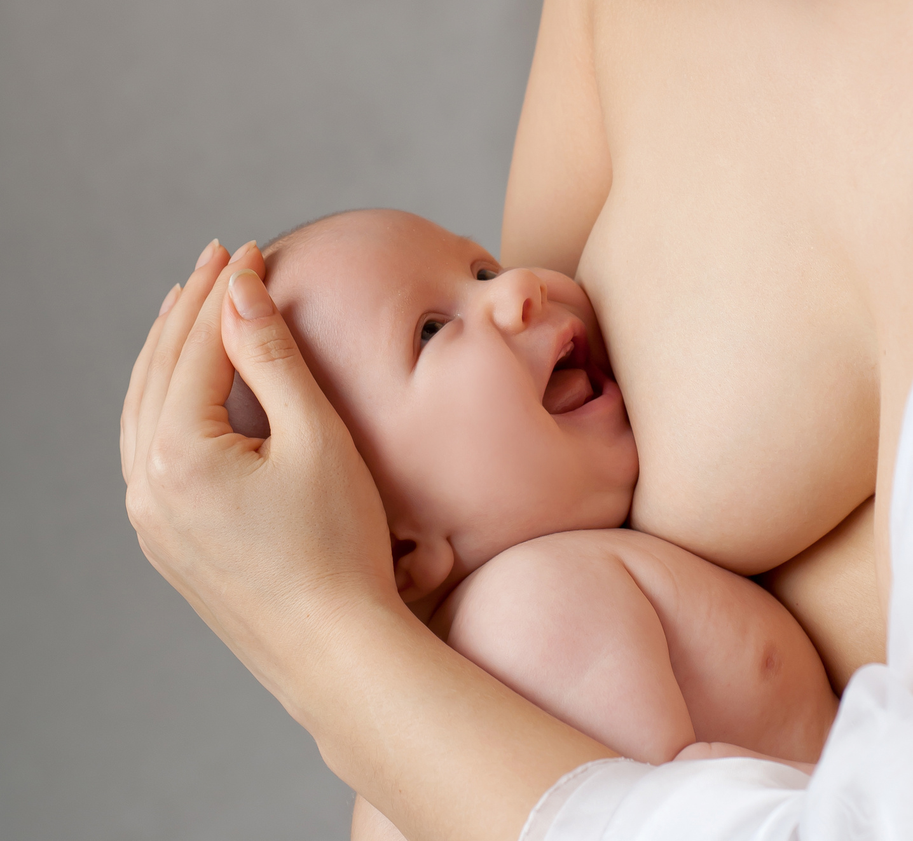
Главное свойство молока мамы состоит в том, что оно «приспособлено» именно для вашего ребенка.
В нем содержится уникальная совокупность иммунных факторов (лактоферрин, лизоцим, секреторный иммуноглобулин А), благодаря которым молоко обладает значительной антиинфекционной силой. И эта иммунная защита индивидуальна для каждого младенца. С маминым молоком малышу передаются антитела, оберегающие от множества патогенных микроорганизмов. Этих веществ нет в адаптированных молочных смесях и в молоке животного происхождения (коровьем, козьем). Именно поэтому грудное вскармливание так необходимо ребенку до года. Ведь в этот период иммунная система крохи недостаточно развита и функционирует не в полную силу.
Выяснилось, что дети, находящиеся на грудном вскармливании в течение 6 месяцев и более, заболевали пневмонией в 4 раза реже, чем те, кого кормили грудью только в первые 4 месяца.
Почему же все происходит именно так?
Мама прижимает ребенка к себе, целует, меняет подгузники, купает, при этом вдыхает патогенны с кожи ребенка. В ответ в ее организме активируется иммунная система. Активированные в районе кишечника и бронхов иммунные тема (В-лимфоциты) мигрируют в молочную железу, где начинают секретировать обновленные антитела в молоко. Таким образом ребенок получает постоянно обновляемую защиту – антитела именно к тем патогенам, с которыми он сталкивается.
Лактирующая молочная железа – автономный орган иммунной системы
В молозиве и грудном молоке содержится огромное количество специальных ФАКТОРОВ: фактор размножения бифидобактерий, фактор роста реснитчатого эпителия слизистой дыхательных путей, фактор роста кишечных ворсинок. От рождения и до 2 лет происходит интенсивный рост и созревание альвеол, формирование цилиндрического эпителия с мерцательным аппаратом бронхов. Грудное молоко является готовым пластическим материалом для этих процессов. Лактоферрин грудного молока способен связывать ионы железа, конкурируя и тем самым препятствуя размножению и токсинообразованию железозависимых бактерий – возбудителей тяжелых заболеваний (менингит, пневмония, отит). В молозиве лактоферрина содержится до 7 г/л. В зрелом молоке – 1 г/л.
Кормящая мама – мощная защитная лаборатория, работающая прицельно, эффективно и весь период кормления грудью.
Источник : https://vocmp.oblzdrav.ru/

